Slide 1
Animations and Camera movement
Darfi Sultoni 05111740000063
Dicky Maulana Rozi 05111740000083
Mohamad Harits Fadilah 05111740000102
Mohammad Iman Afandy 05111740000129
Garda Negara Wisnumurti 05111740000153

Slide 2
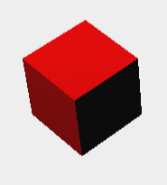
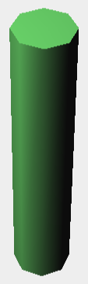
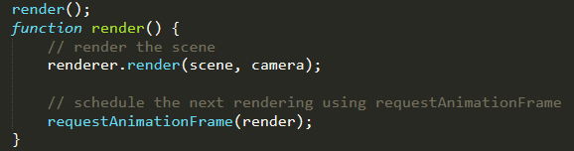
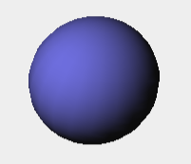
Basic animations
Notes:
Di materi-materi sebelumnya kita sudah pernah dijelaskan membuat adegan 3D dengan Three.js, maka di kesempatan ini saya akan merekap ulang sebentar.
Dengan kode ini, kita hanya perlu memanggil fungsi render () sekali saja selesai menginisialisasi adegan. Dalam fungsi render () itu sendiri, kami gunakan requestAnimationFrame untuk menjadwalkan rendering berikutnya.
Dengan cara ini, browser akan memastikan fungsi render () dipanggil pada interval yang benar (biasanya sekitar 60 kali per detik). Sebelum requestAnimationFrame ditambahkan ke browser, setInterval (function, interval) atau setTimeout (function, interval) telah dipakai. Ini akan memanggil fungsi yang ditentukan sekali setiap interval yang ditetapkan.
Masalah dengan pendekatan ini adalah tidak memperhitungkan apa yang sedang terjadi. Meskipun animasi Anda tidak ditampilkan atau ada di tab tersembunyi, itu masih dipanggil dan
masih menggunakan sumber daya.
Masalah lain adalah bahwa fungsi-fungsi ini memperbarui layer setiap kali mereka dipanggil, bukan saat itu adalah waktu terbaik untuk browser, yang artinya penggunaan CPU lebih tinggi. Dengan requestAnimationFrame, kami tidak memberi tahu browser kapan perlu memperbarui layar; kami meminta browser untuk menjalankan fungsi yang disediakan ketika itu paling tepat. Biasanya, ini menghasilkan frame rate sekitar 60 fps.
Dengan requestAnimationFrame, animasi Anda akan berjalan lebih lancar dan akan lebih banyak
Ramah CPU dan GPU, dan Anda tidak perlu khawatir tentang masalah waktu sendiri.

Slide 3
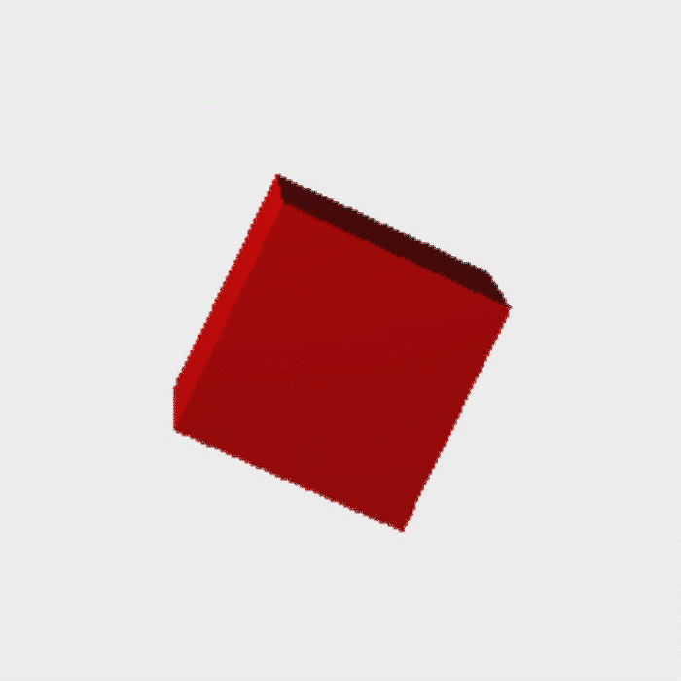
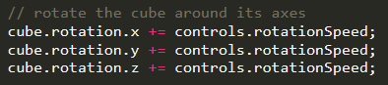
Rotation
Notes:
Kami menggunakan render loop untuk membuat adegan ini.

Slide 4
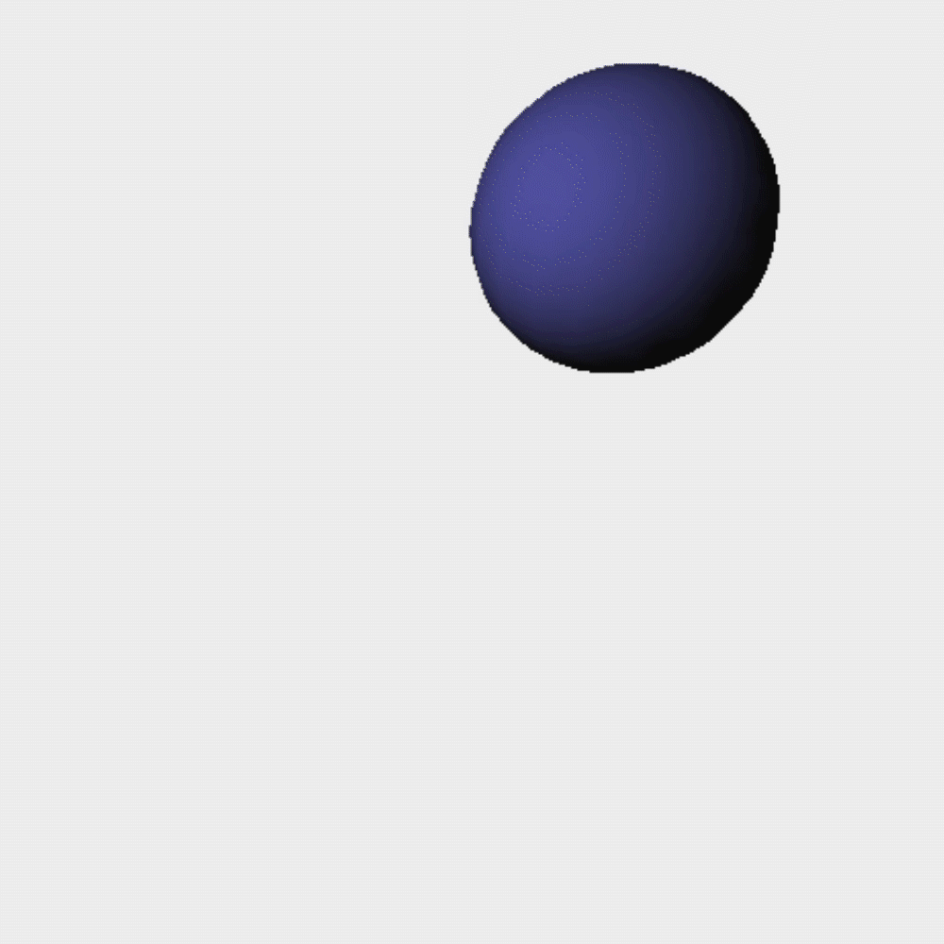
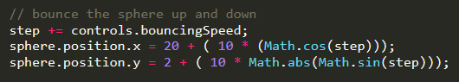
Translation

Slide 5
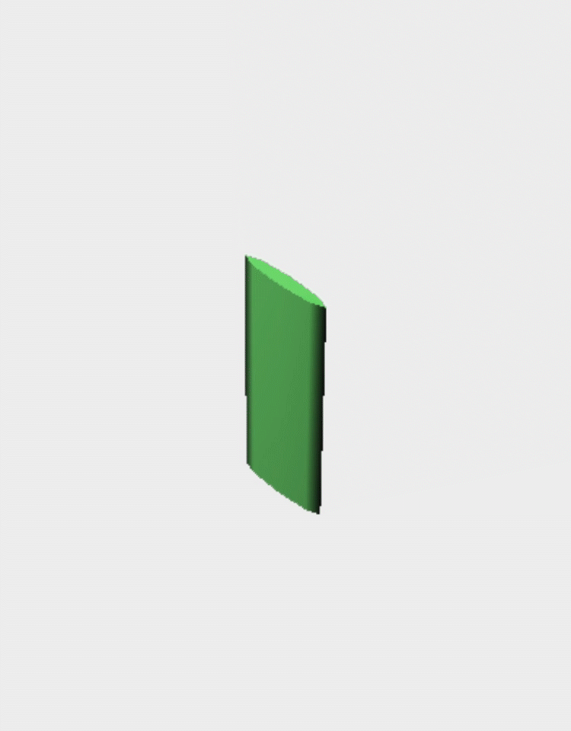
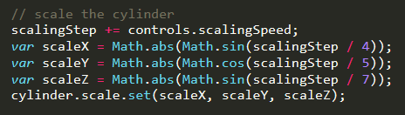
Scalation

Slide 6
Camera Movement

Slide 7
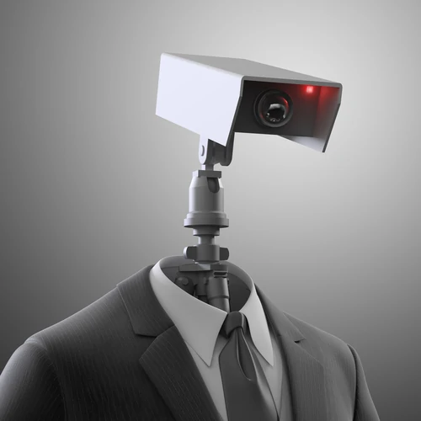
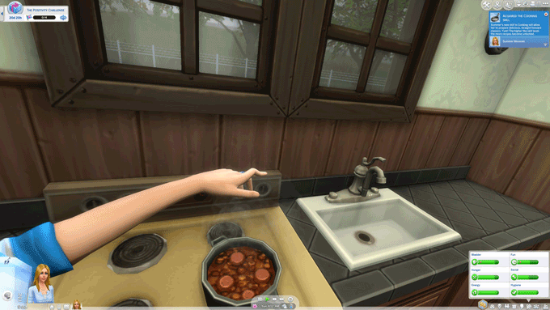
First Person Control
Kontrol kamera yang bersifat first-person perspective. Seperti hal nya dengan game FPS, dia bergerak menggunakan keyboard (W, A, S, D) dan memutar pandangan dengan mouse.
THREE.FirstPersonControls( camera ) dari library FirstPersonControls.js

Slide 8
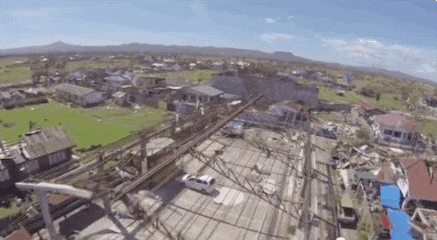
Fly Control
Kontrol seperti sedang simulasi terbang. Gerakannya seperti pesawat terbang dengan default key bind tombol W untuk maju ke depan, S untuk mundur, Q untuk manuver ke kiri, E untuk manuver ke kanan, R untuk ascend, dan F untuk descend. Kalau tekan tombol A atau D secara default bergerak ke kanan dan kiri dari arah hadap kamera ( VTOL? ).
THREE.FlyControls( camera ) dari library FlyControls.js
*ilustrasi drone view

Slide 9
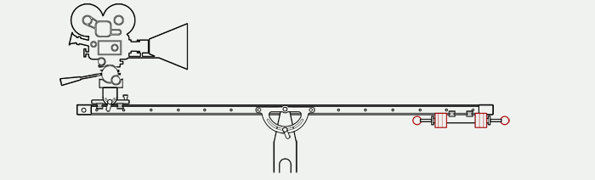
Roll Control
Versi simple Fly kontrol. Hanya dapat maju mundur ke arah awal kamera menghadap (lookAt) menggunakan LMB dan RMB.
THREE.RollControls( camera ) dari library RollControls.js

Slide 10
Trackball Control
Kontrol kamera seperti tampilan di Unity. Bergerak menggunakan mouse dengan LMB (Left mouse button) untuk rotation, RMB untuk translasi pada bidang XY dari view, dan roll untuk zoom in & out.
THREE.TrackballControls( camera ) dari library TrackballControls.js

Slide 11
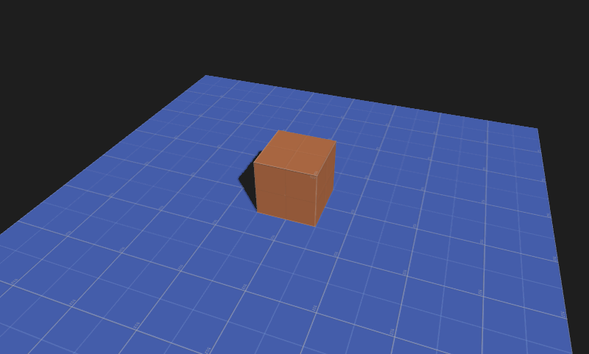
Orbit Control
Kontrol kamera dimana kamera selalu menghadap ke titik yang sama seperti satelit yang mengelilingi bumi.
THREE.OrbitControls( camera ) dari library OrbitControls.js

Slide 12
Additional Camera Movement
Device Orientation Control
Editor Control
Oculus Control
Orthographic Trackball Control
Pointer Lock Control
Transform Control
VR Control

Slide 13
Advanced animations

Slide 14
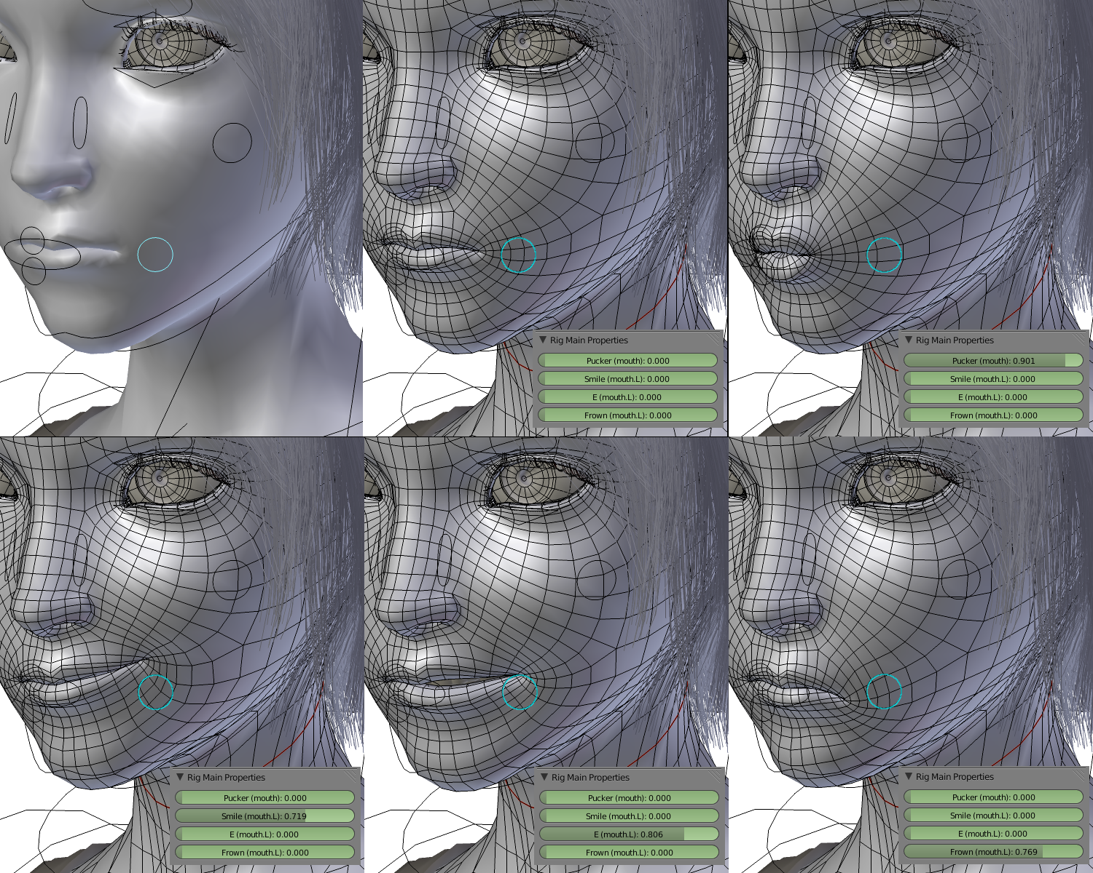
Morphing Animation
Dalam animasi morph target, versi “deformed" dari sebuah mesh disimpan sebagai serangkaian posisi vertex. Di setiap keyframe suatu animasi, vertex diinterpolasi di antara posisi yang disimpan ini.

Slide 15
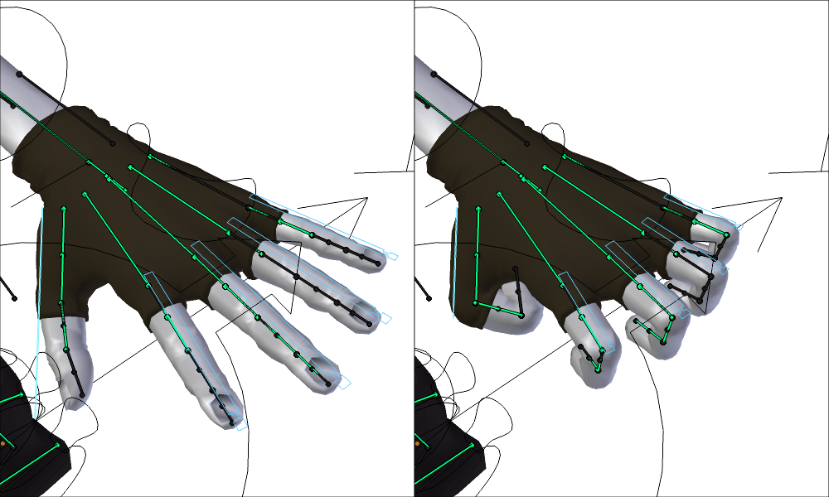
Skeletal Animation
Direpresentasikan ke dalam dua bagian, yaitu :
Representasi permukaan yang digunakan untuk menggambar karakter (skin atau mesh).
Satu set hierarkis tulang yang saling berhubungan (skeleton) digunakan untuk menggerakkan (pose dan keyframe) mesh.

Slide 16
Animation with Morph Targets
Morph Targets adalah cara paling mudah untuk mendefinisikan animasi dengan mendefinisikan semua vertex untuk setiap posisi penting (keyframe) dan memberi tahu Three.js untuk memindahkan vertex dari satu posisi ke posisi lain.

Slide 17
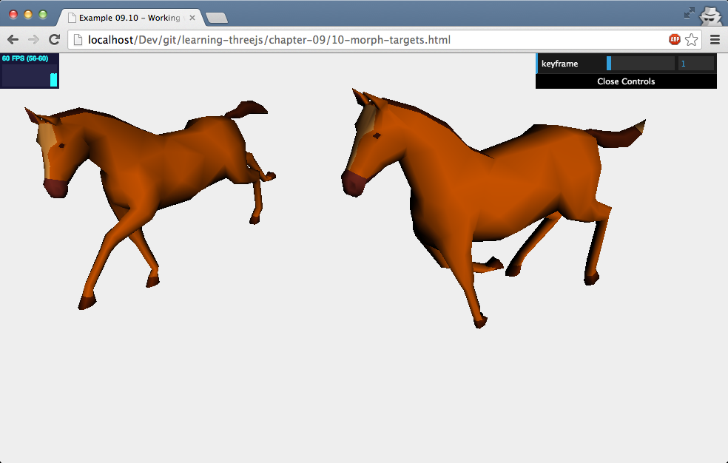
Animation with MorphAnimMesh
Load model and buat THREE.MorphAnimMesh.
Update animasi dengan render loop

Slide 18
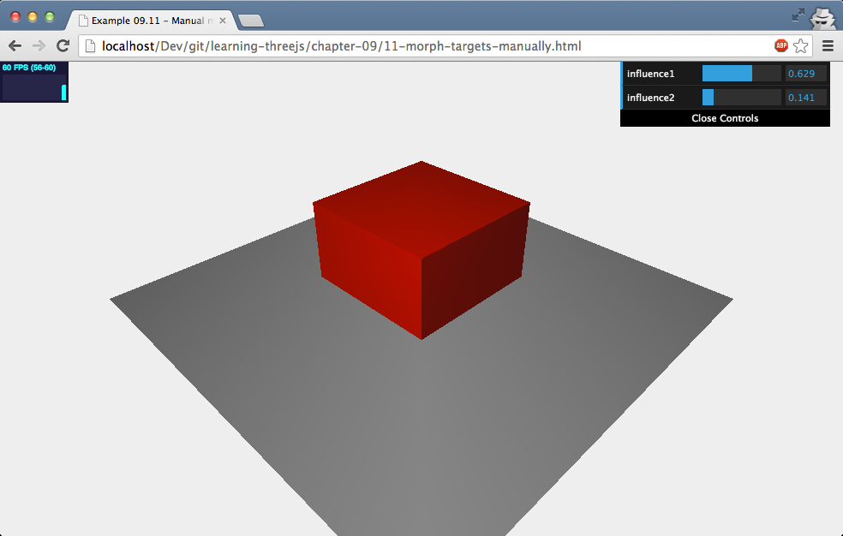
Animation with MorphTargetInfluence
Animasi ini akan dibuat secara manual dengan membuat dua morph targets pada suatu kubus sederhana.
Dengan menambahkan MorphTargetInfluence, dapat ditentukan berapa banyak inisial kubus harus dimorph ke dalam kubus yang dispesifikasikan sebagai mt1 dan mt2.

Slide 19
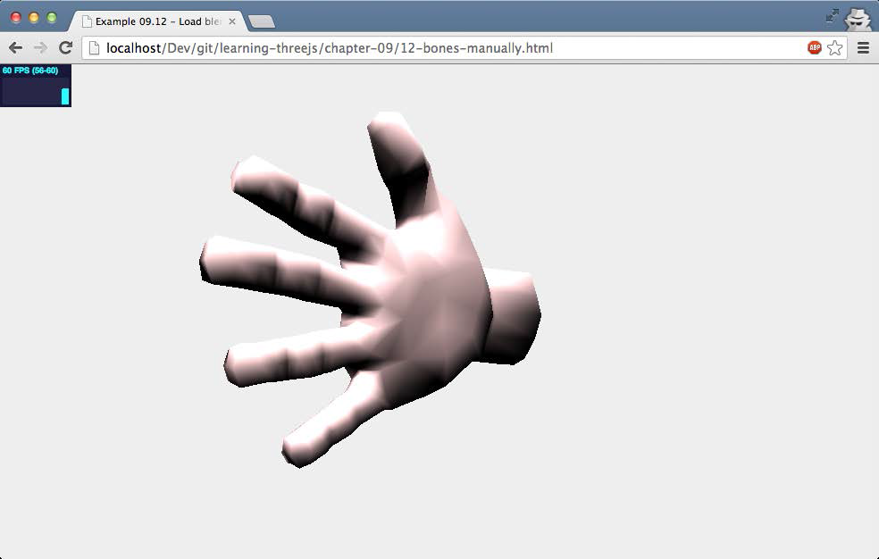
Animation using Bones and Skinning
Ketika menggunakan bones pada animasi dan memindahkan bone tersebut, Three.js harus menentukan bagaimana menerjemahkan skin yang sepasang (satu set vertex)

Slide 20
Creating Animation with External Models
Blender dengan JSON exporter
Collada Model
MD2 Model, adalah format sederhana yang digunakan dalam mesin Quake yang lebih tua

Slide 21
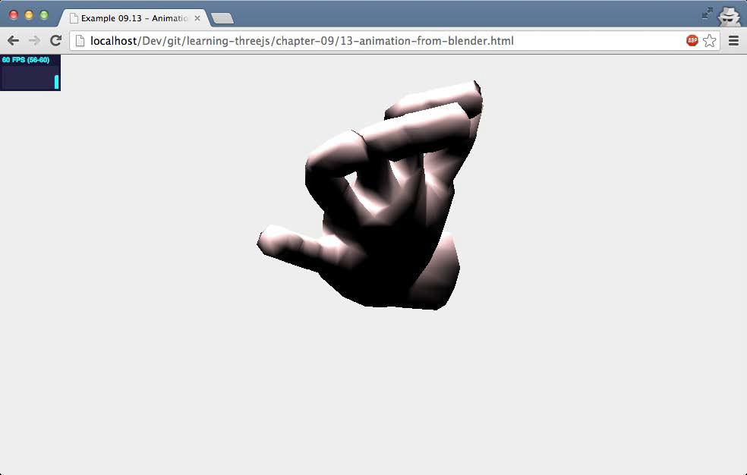
Creating A Bones Animation using Blender
Ini akan mengekspor animasi yang telah ditentukan di Blender sebagai skeletal animation. Dengan skeletal animation, gerakan bones diekspor yang dapat direplay di Three.js
Setiap vertex dari model harus di assign dalam vertex group
Setiap vertex group harus mendefinisikan dimana bone yang terkait
Untuk membuat keyframe tertentu, select semua vertices meskipun tidak bergerak
Ketika meng export model, pastikan untuk rest post agar tidak menjadi deformed

Slide 22
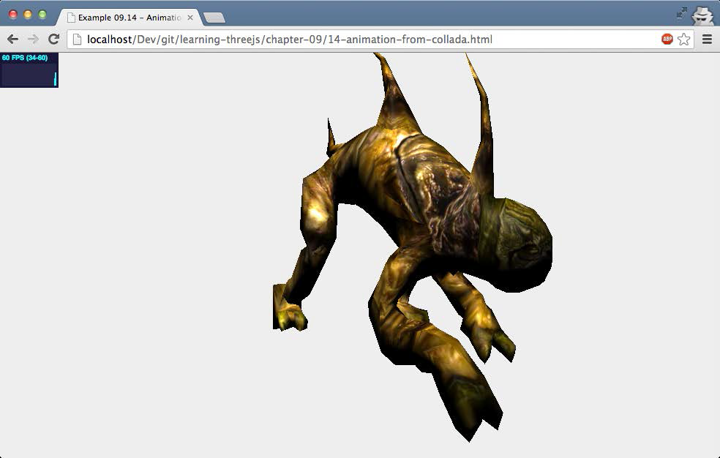
Loading An Animation from A Collada Model
File Collada dapat berisi lebih dari sekadar mode tunggal, dapat menyimpan scene lengkap, termasuk kamera, pencahayaan, animasi, dan banyak lagi.

Slide 23
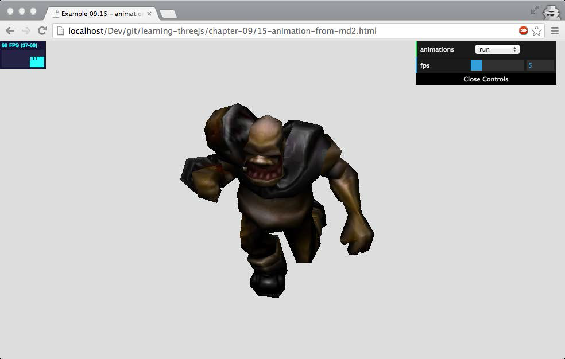
Animation Loaded from A Quake Model
Format MD2 dibuat untuk memodelkan karakter dari Quake, sebuah game hebat dari tahun 1996.
File MD2 biasanya berisi sejumlah animasi karakter yang berbeda.

